Slide 1
Simcirによるディジタル回路の演習

Slide 2
目的
目的
Simcirを使ってディジタル回路の基礎を学ぶ
ゲートの組合せによる回路の作成
完備性の理解
加算器の構成
フリップフロップの基本原理
http://lecture.ecc.u-tokyo.ac.jp/
johzu/joho/Data/newLogicSimulator/simcir.html

Slide 3
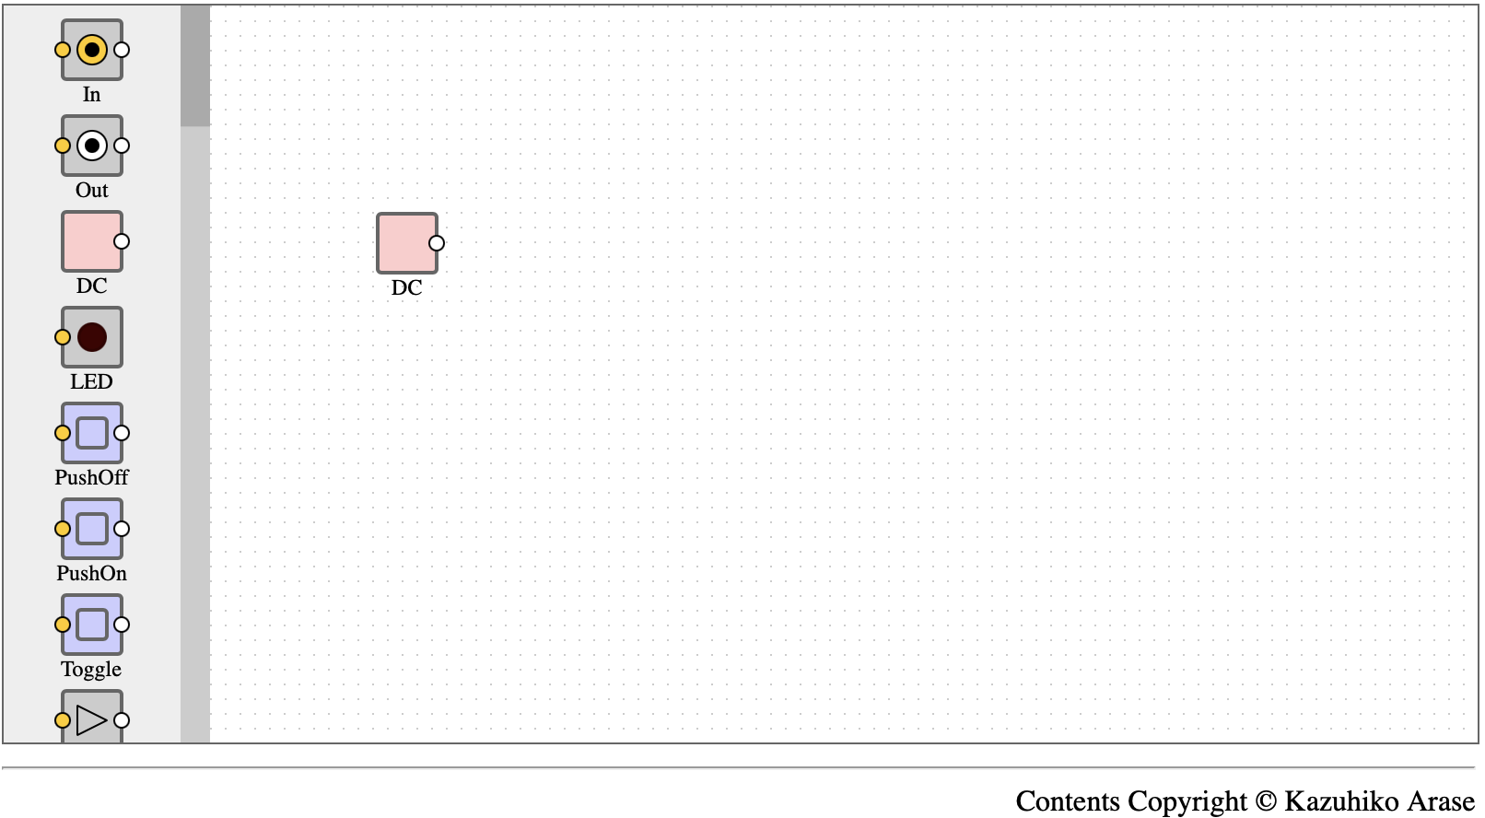
Simcirの基本操作
左のパネルからドラッグ&ドロップして配置する
電源は必ず使う

Slide 4
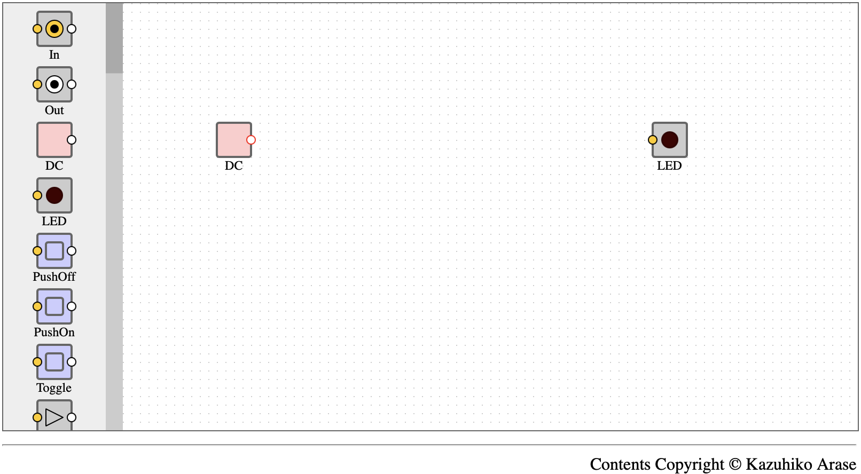
Simcirの基本操作
サイドパネルから要素ドラッグ&ドロップして配置する
LEDで結果を表示する

Slide 5
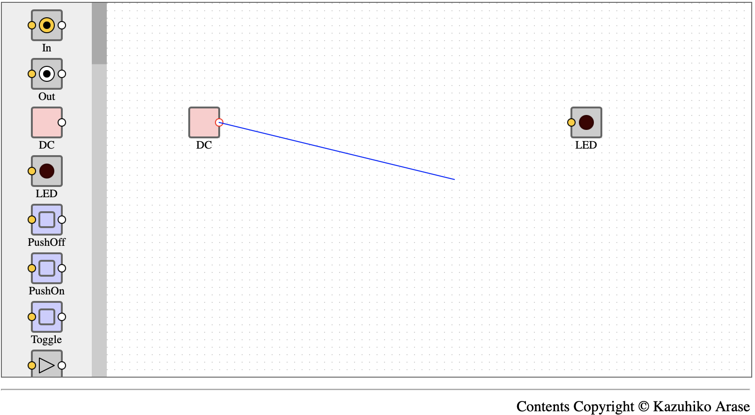
Simcirの基本操作
要素の入出力端子を導線で連結する
マウスボタンプレスで
ドラッグ開始
導線をドラッグ

Slide 6
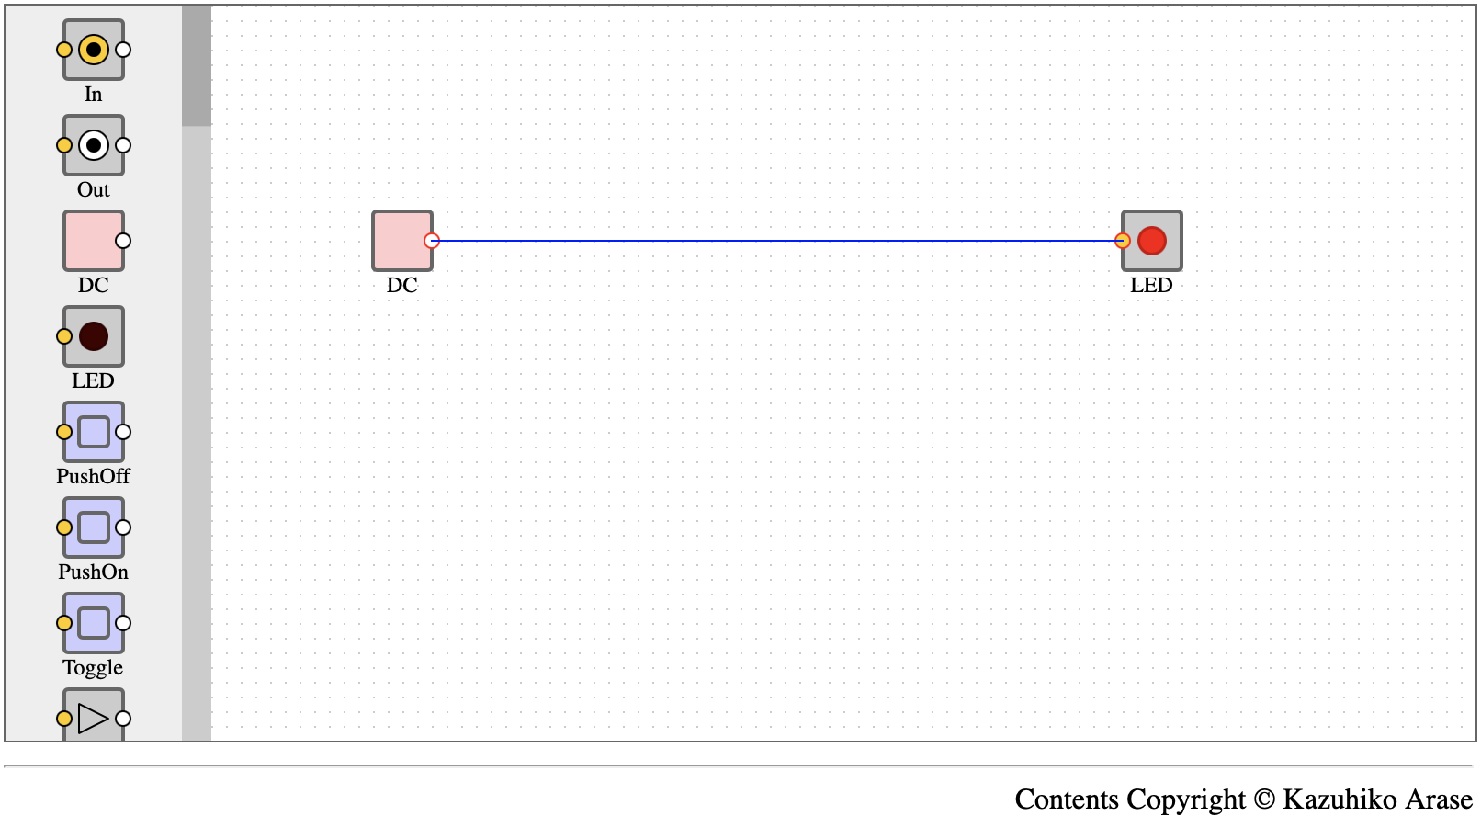
Simcirの基本操作
要素の入出力端子を導線で連結する
電源が通じてLED点灯
マウスボタンリリースで
ドラッグ終了（連結完了）

Slide 7
Simcirの基本操作
終端クリックで，導線を消去できる
クリックで導線を消去

Slide 8
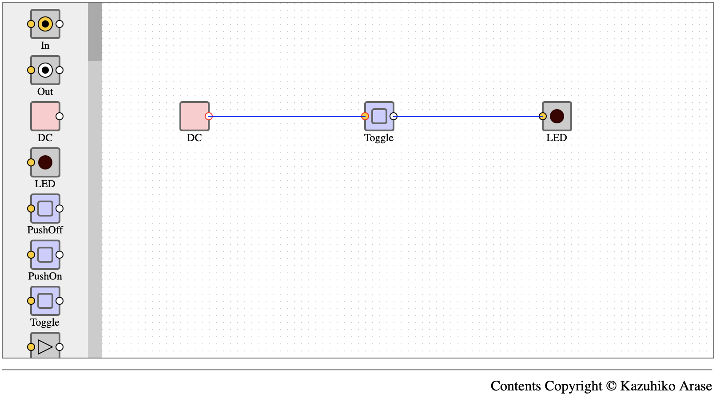
Simcirの基本操作
スイッチによるOn/Off切り替え
OffではLED消灯

Slide 9
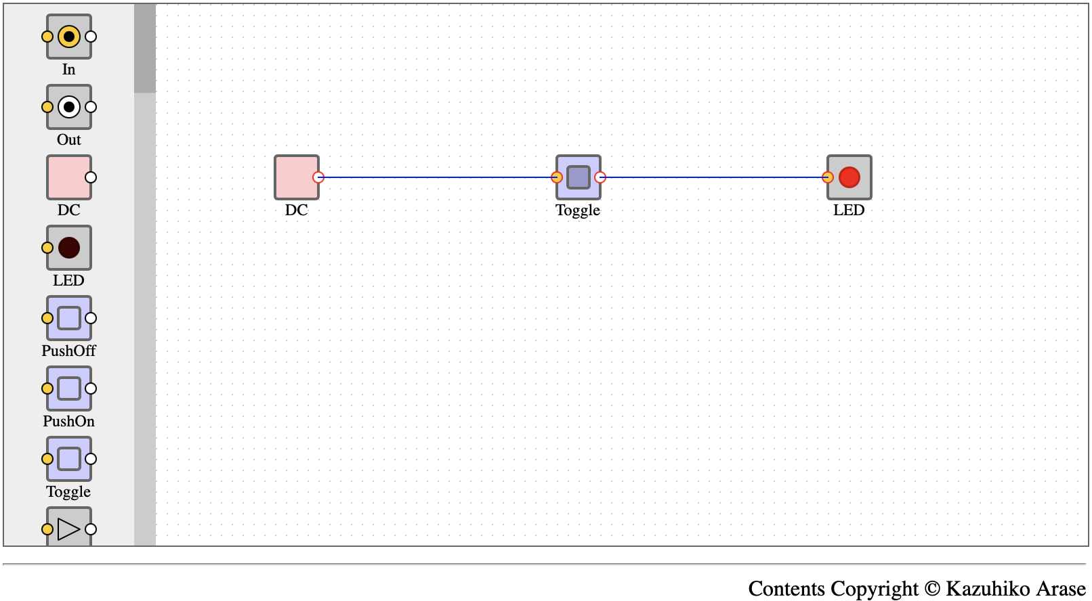
Simcirの基本操作
スイッチによるOn/Off切り替え
クリックでOn/Off切り替え

Slide 10
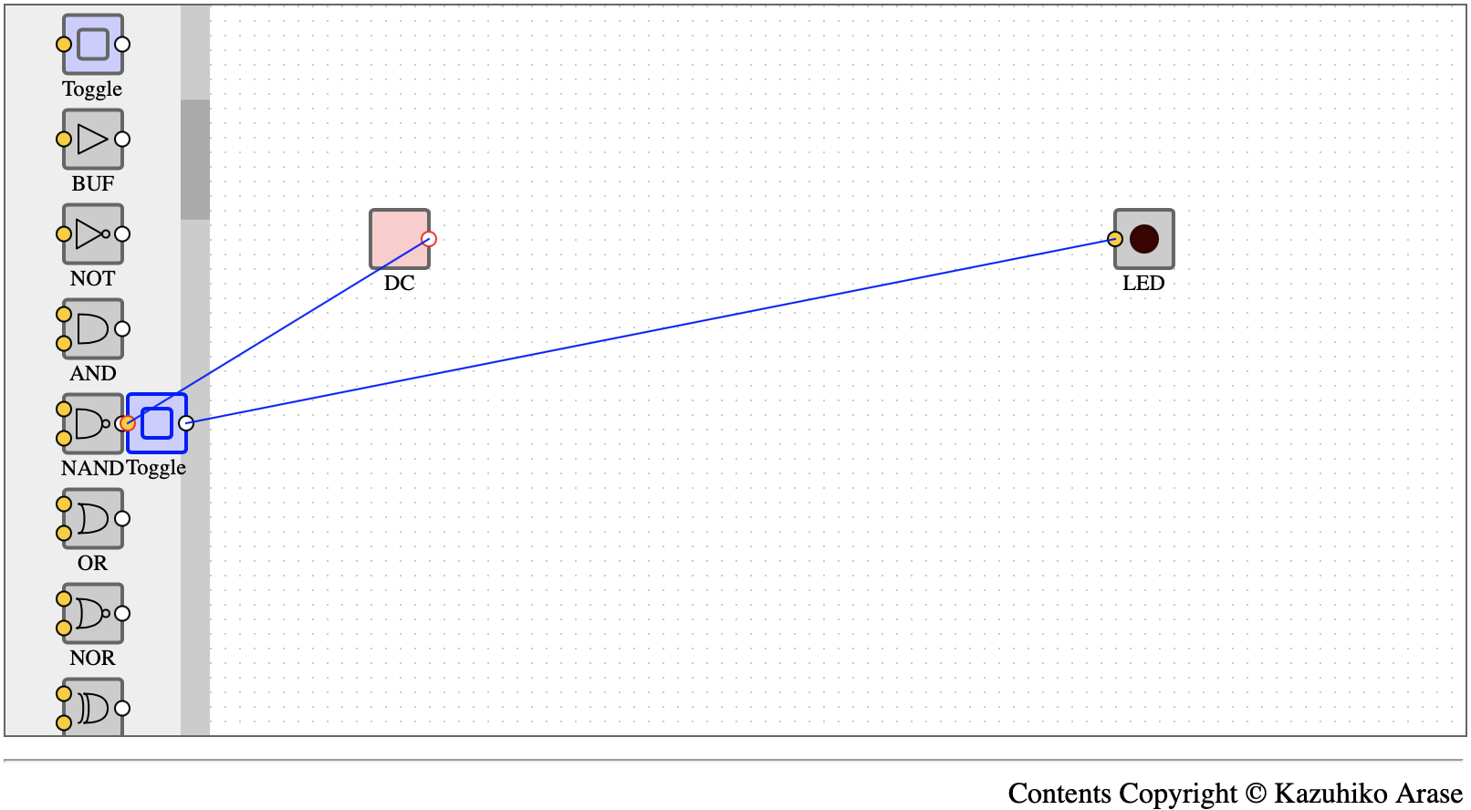
Simcirの基本操作
サイドパネルへのドラッグで要素消去

Slide 11
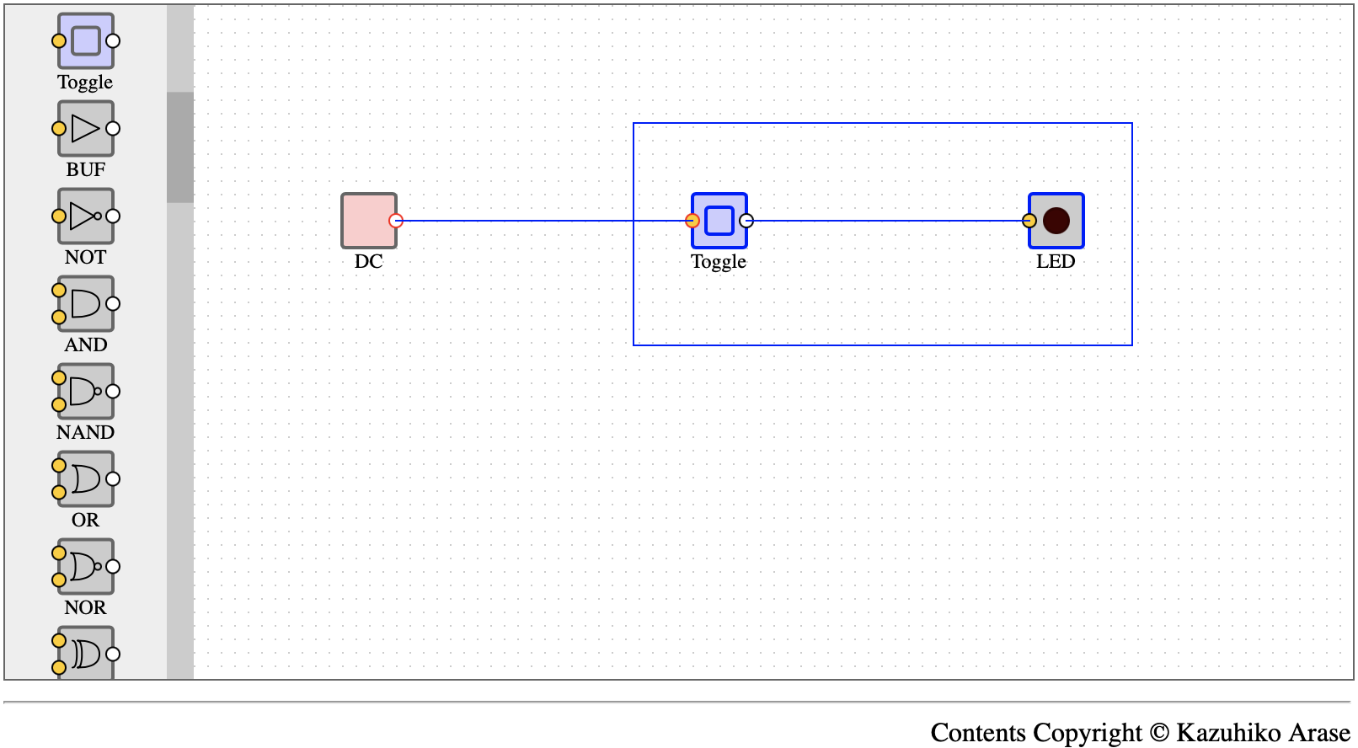
Simcirの基本操作
ドラッグの領域指定で，複数要素をまとめて…
マウスボタンプレスで
ドラッグ開始
マウスボタンリリースで
ドラッグ終了（指定完了）

Slide 12
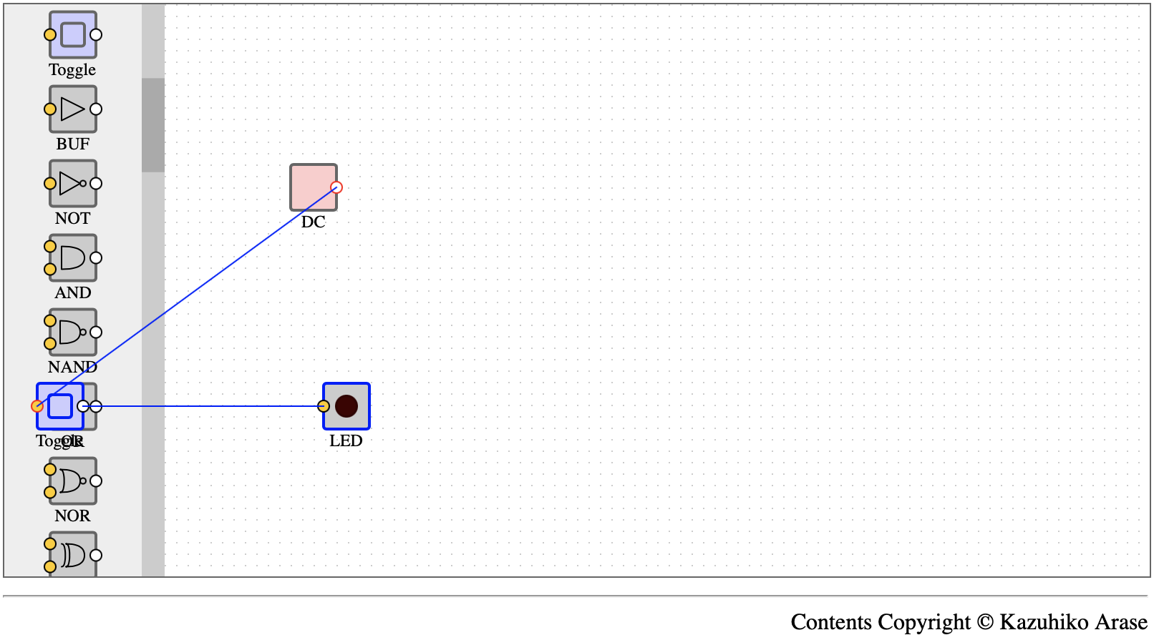
Simcirの基本操作
複数要素をまとめて，移動・消去できる

Slide 13
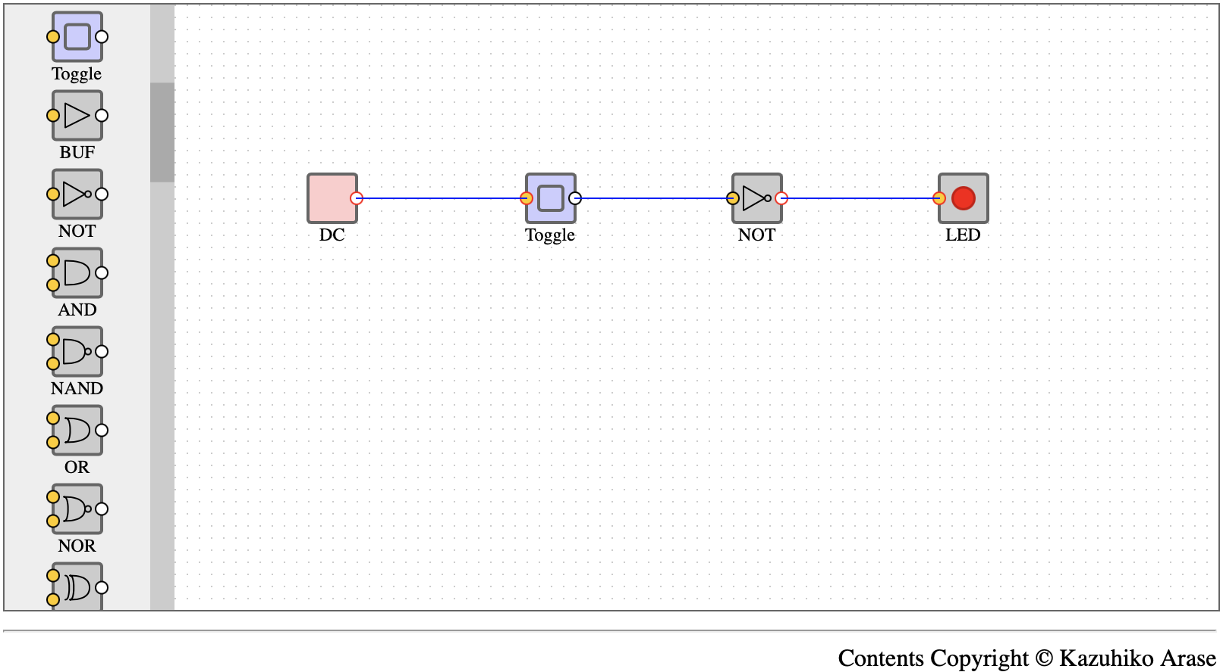
基本的なゲート
NOTゲート
スイッチOffで，LEDはOn
x | NOT(x)
0 | 1
1 | 0

Slide 14
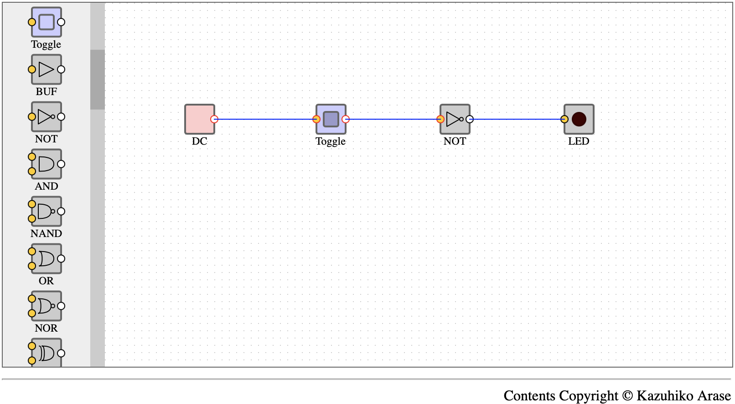
基本的なゲート
NOTゲート
スイッチOnで，LEDはOff
x | NOT(x)
0 | 1
1 | 0

Slide 15
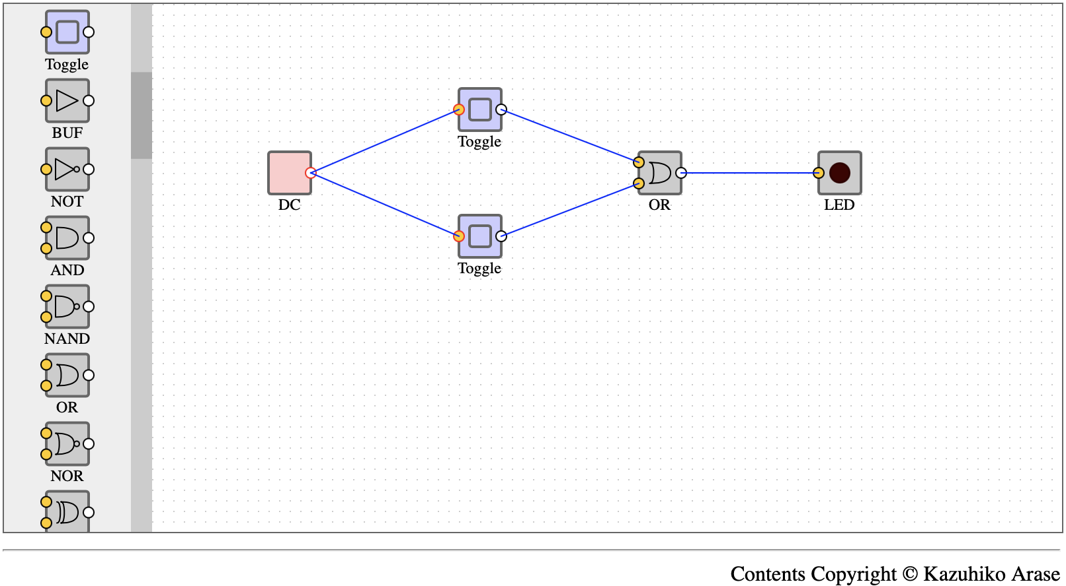
基本的なゲート
ORゲート
x | y | OR(x, y)
0 | 0 | 0
0 | 1 | 1
1 | 0 | 1
1 | 1 | 1
２つのスイッチがOffで，LEDはOff

Slide 16
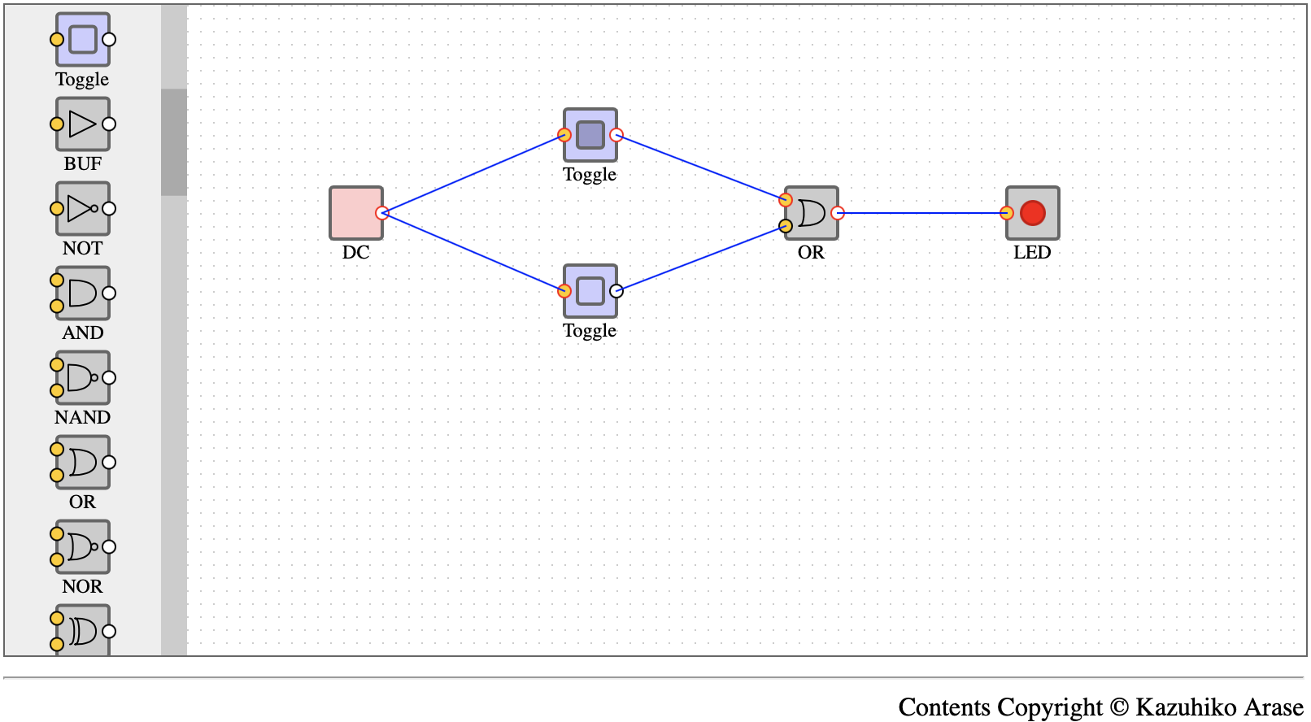
基本的なゲート
ORゲート
x | y | OR(x, y)
0 | 0 | 0
0 | 1 | 1
1 | 0 | 1
1 | 1 | 1
1つのスイッチがOnで，LEDはOn
他のスイッチの組合せも試してみよ

Slide 17
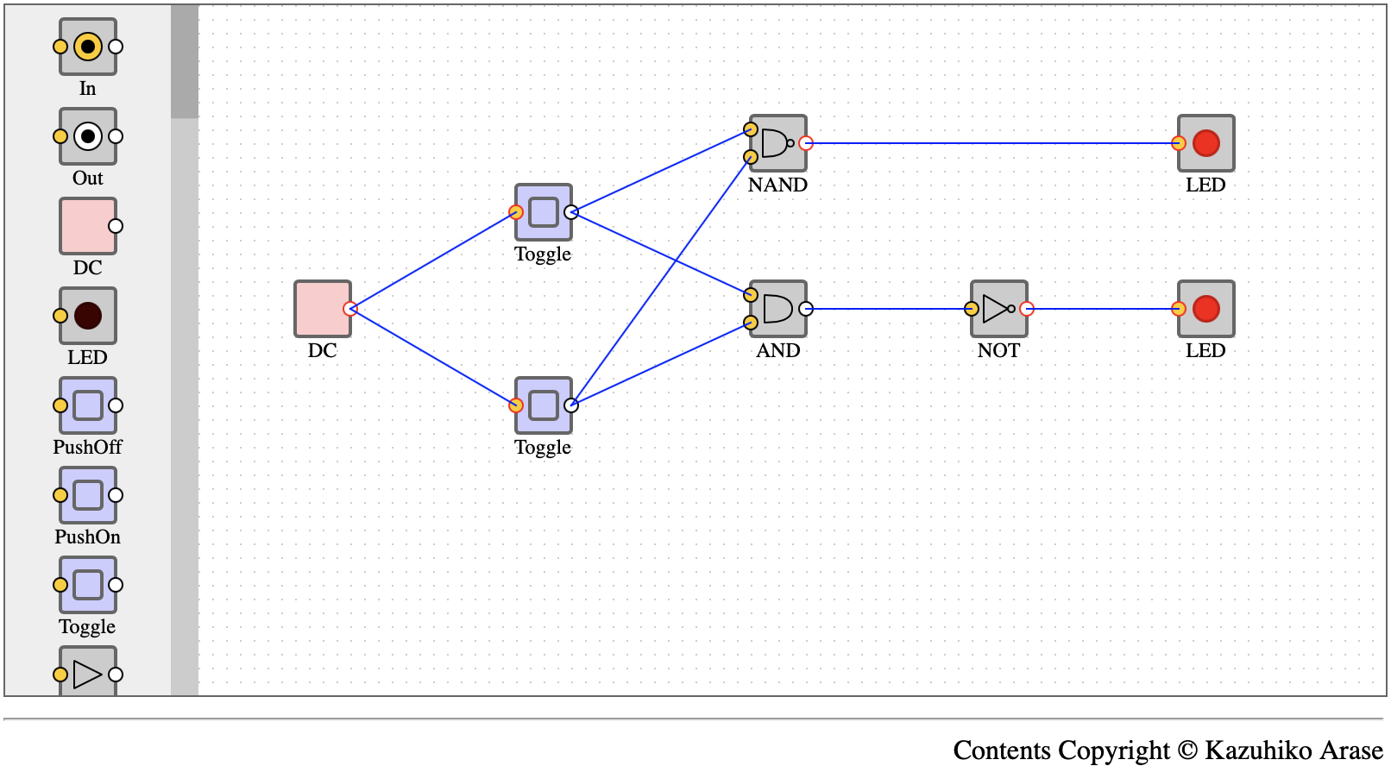
ゲートの組合せ
NANDゲート
NAND(x,y) = NOT(AND(x, y))
x | y | NAND(x, y)
0 | 0 | 1
0 | 1 | 1
1 | 0 | 1
1 | 1 | 0

Slide 18
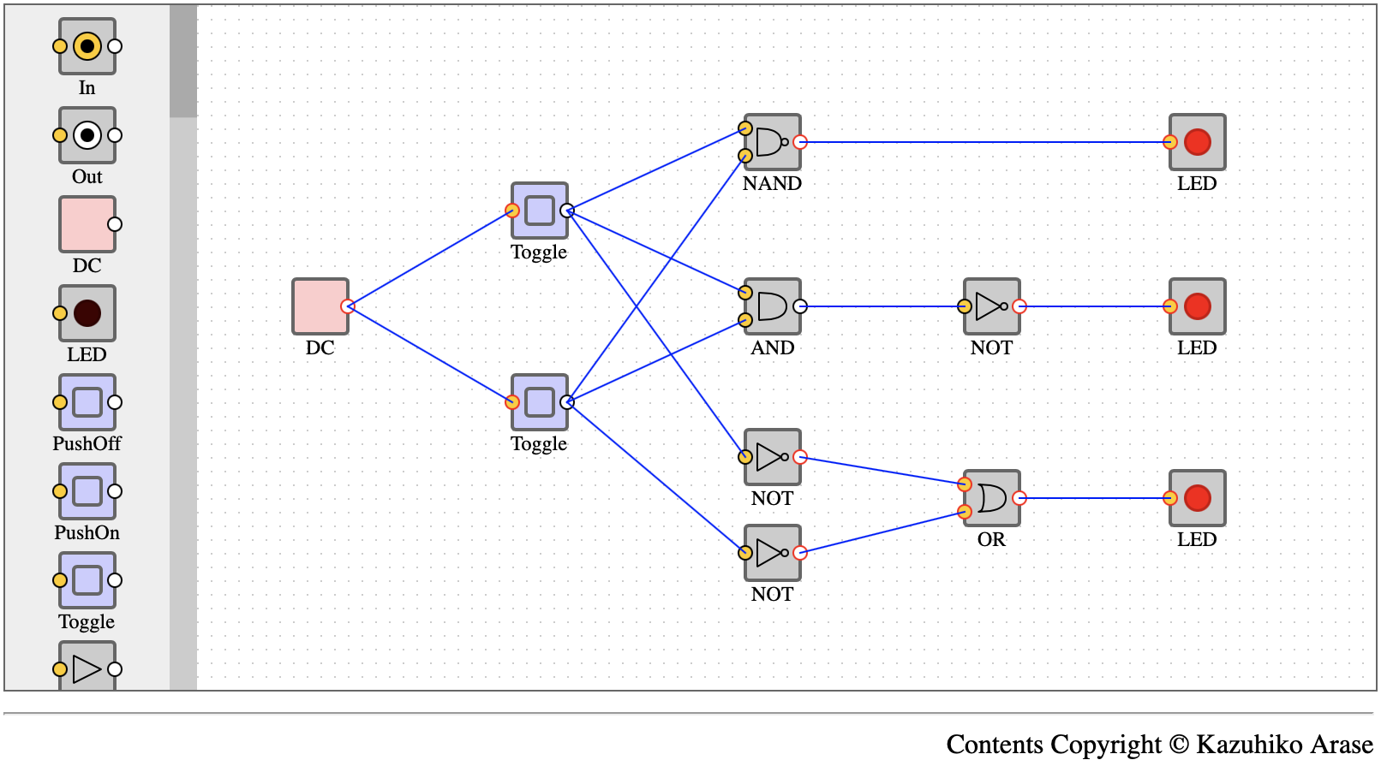

ゲートの組合せ
NANDゲート: ド・モルガン則
$$\overline{x∙y}=\overline{x}+\overline{y}$$

Slide 19
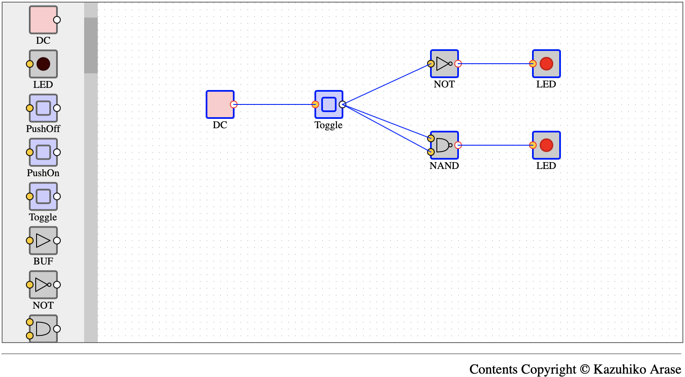
NANDによる完備性
NANDによるNOTの実現
NOT(x) = NAND(x, x)

Slide 20
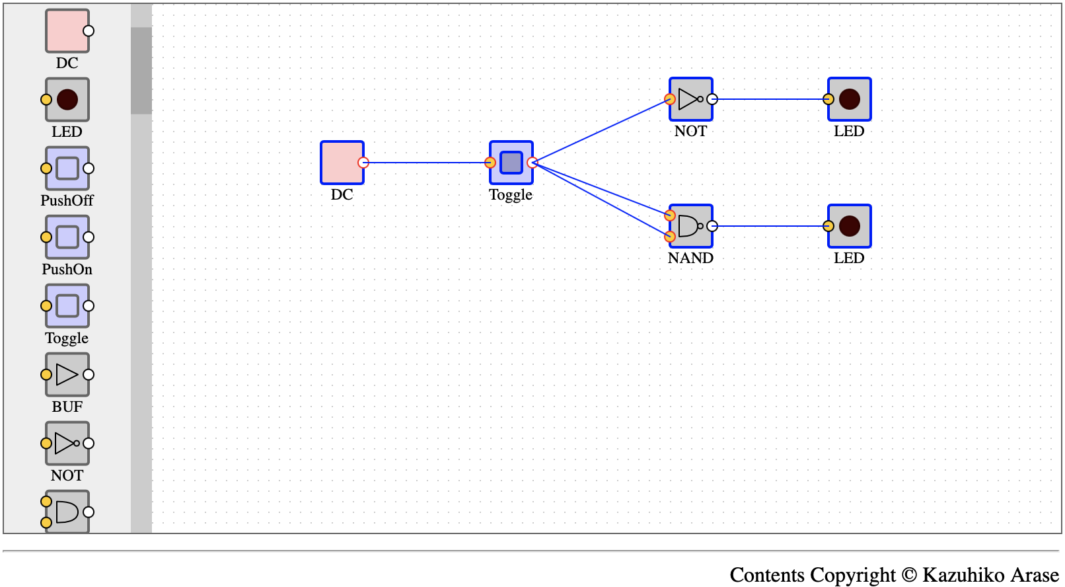
NANDによる完備性
NANDによるNOTの実現
NOT(x) = NAND(x, x)

Slide 21
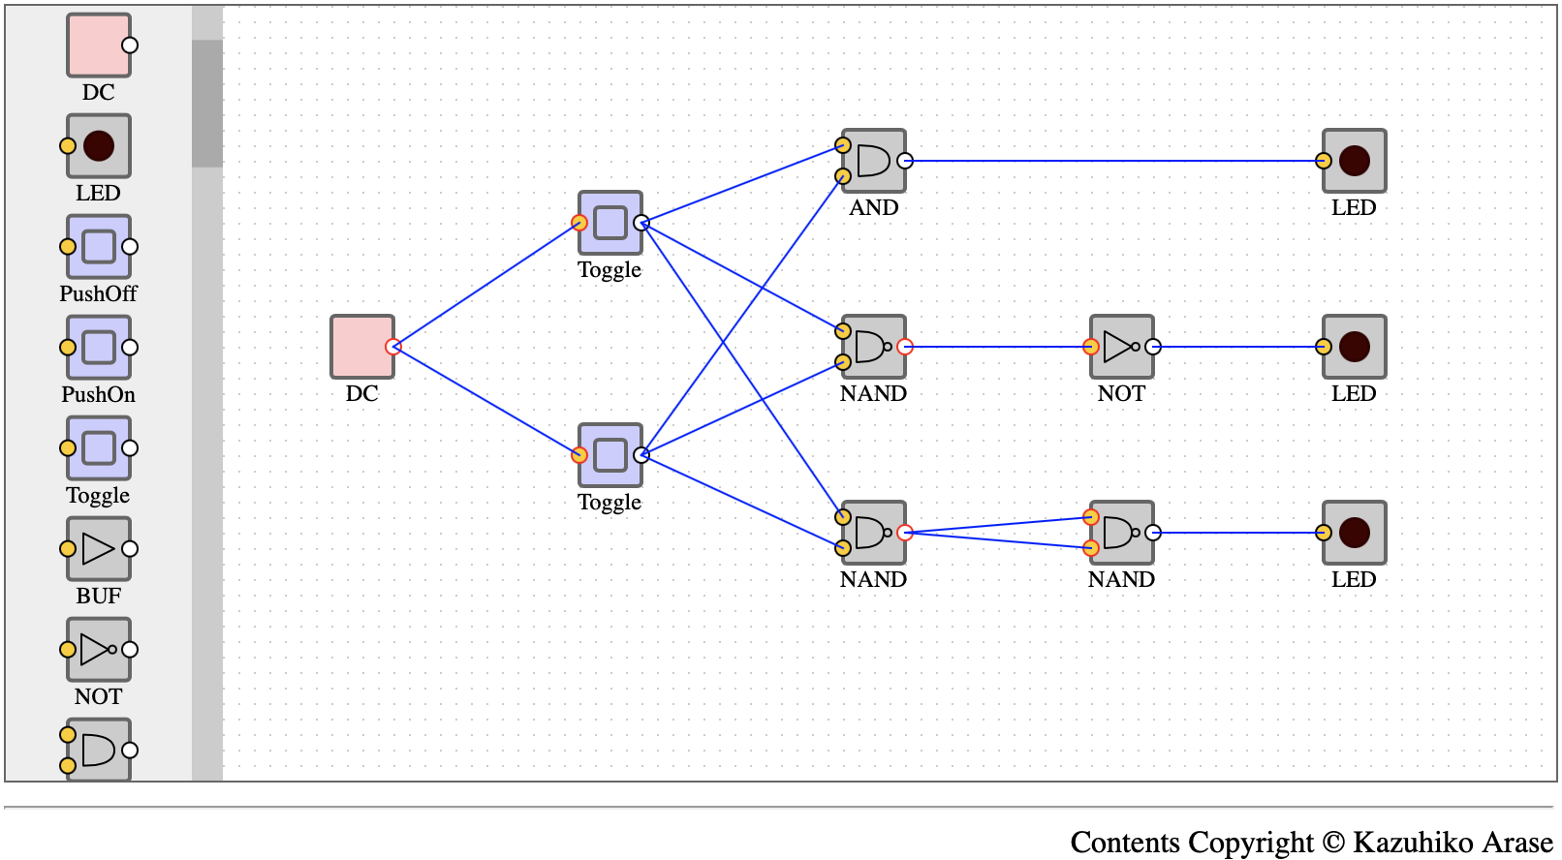
NANDによる完備性
NANDによるANDの実現
AND(x, y) = NOT(NAND(x, y))

Slide 22




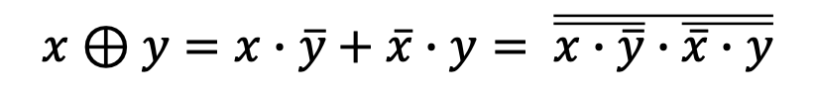


NANDによる完備性
NANDによるORの実現
NOT, AND, ORがあれば完備
ド・モルガン則 $\overline{x+y}=\overline{x}∙\overline{y}$ より
$$x+y=\overline{\overline{x}∙\overline{y}}= \overline{\overline{x∙x}∙\overline{y∙y}}$$
NANDは３つで実現可能
NANDによるXOR(EOR)の実現
$$x⊕y=x∙\overline{y}+\overline{x}∙y= \overline{\overline{x∙\overline{y}}∙\overline{\overline{x}∙y}}$$
$$=\overline{\overline{\left(0+x∙\overline{y}\right)}∙\overline{\left(\overline{x}∙y+0\right)}}$$
$$=\overline{\overline{\left(x∙\overline{x}+x∙\overline{y}\right)}∙\overline{\left(\overline{x}∙y+y∙\overline{y}\right)}}$$
$$=\overline{\overline{x∙\left(\overline{x}+\overline{y}\right)}∙\overline{\left(\overline{x}+\overline{y}\right)∙y}}$$
$$=\overline{\overline{x∙\overline{x∙y}}∙\overline{\overline{x∙y}∙y}}$$
式の中にはNANDは5つあるが，
下線部が共通なので4つで実現可能

Slide 23
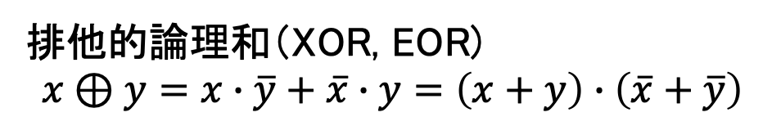
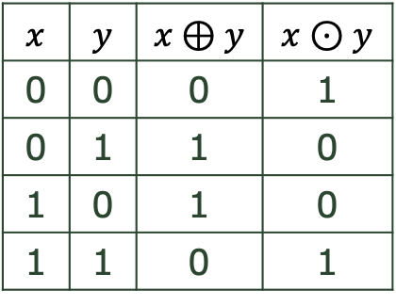
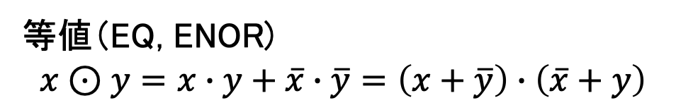
標準形
加算標準形と乗算標準形
加算標準形： １を返す積（・）の組を和（+）で結合する
乗算標準形： ０を返す和（+）の組を積（・）で結合する
排他的論理和と等値の標準形
排他的論理和（XOR, EOR)
$$x⊕y=x∙\overline{y}+\overline{x}∙y=\left(x+y\right)∙\left(\overline{x}+\overline{y}\right)$$
$$x$$ | $$y$$ | $$x⊕y$$ | $$x⊙y$$
0 | 0 | 0 | 1
0 | 1 | 1 | 0
1 | 0 | 1 | 0
1 | 1 | 0 | 1
等値（EQ, ENOR)
$$x⊙y=x∙y+\overline{x}∙\overline{y}=\left(x+\overline{y}\right)∙\left(\overline{x}+y\right)$$

Slide 24
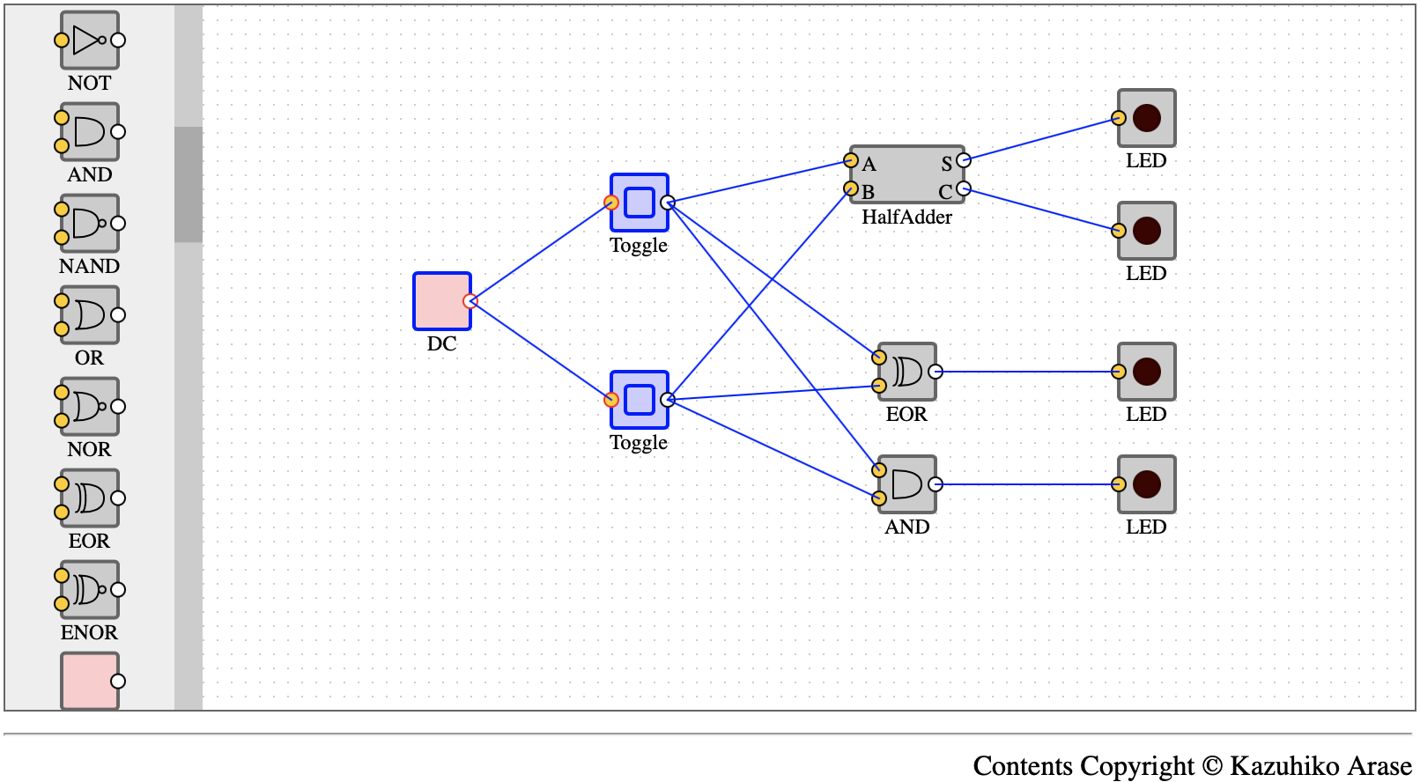
加算器
半加算器（教科書 図8.7）

Slide 25
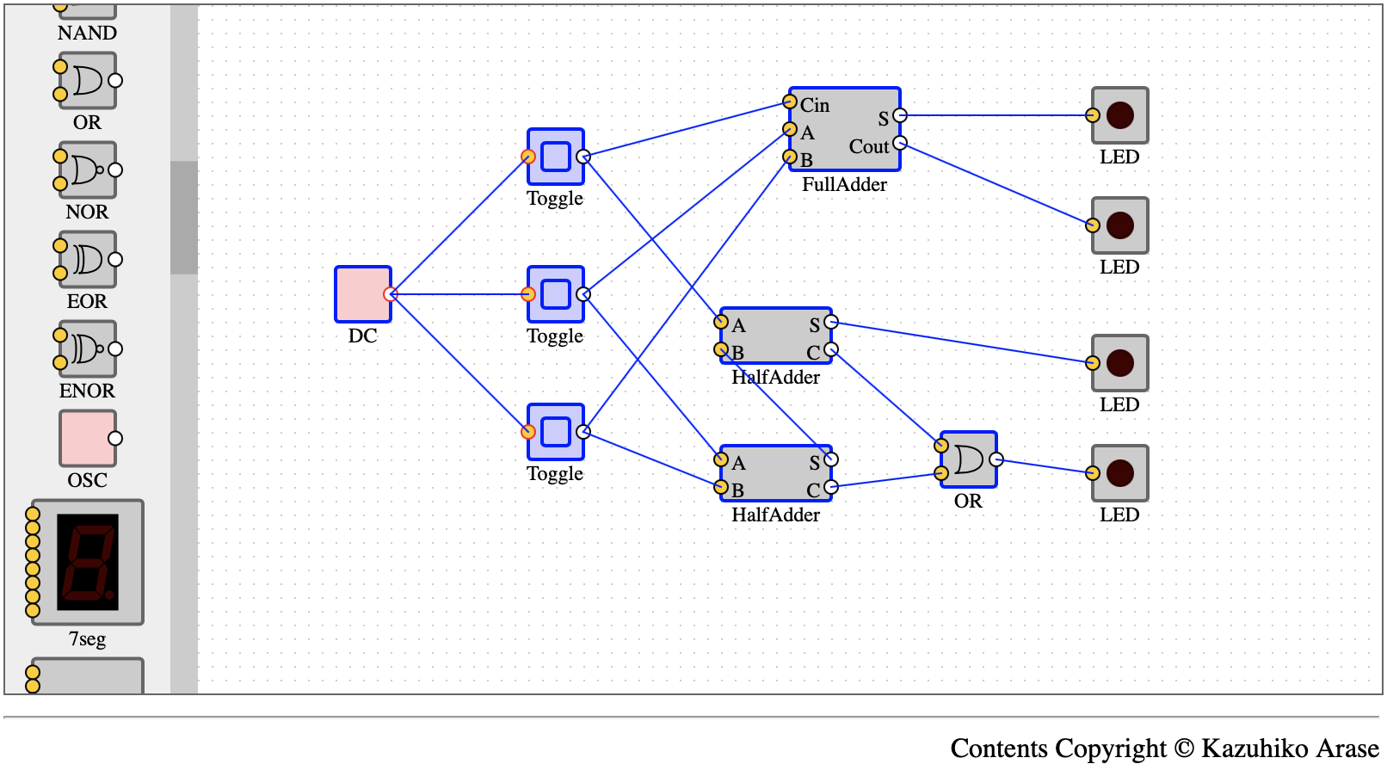
加算器
全加算器（教科書 図8.8）

Slide 26
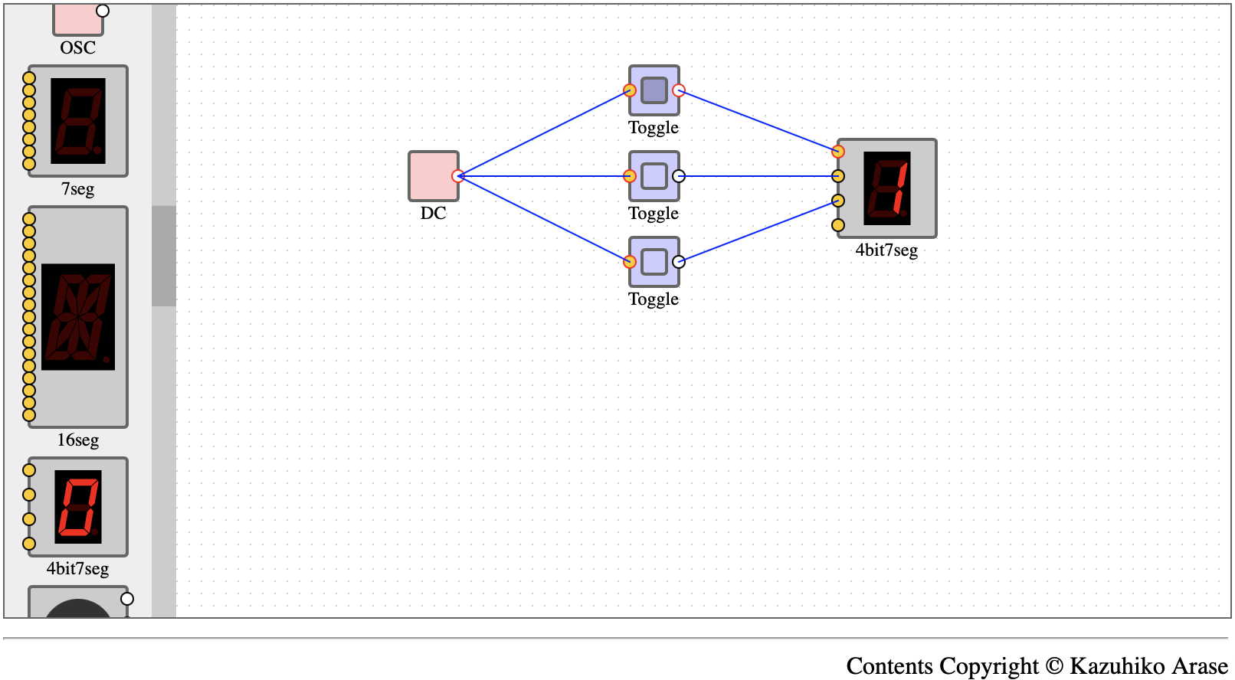
加算器
nビット全加算器（教科書 図8.9）
７セグメントLEDでの表示
３ビットであれば，０〜７を表示する

Slide 27
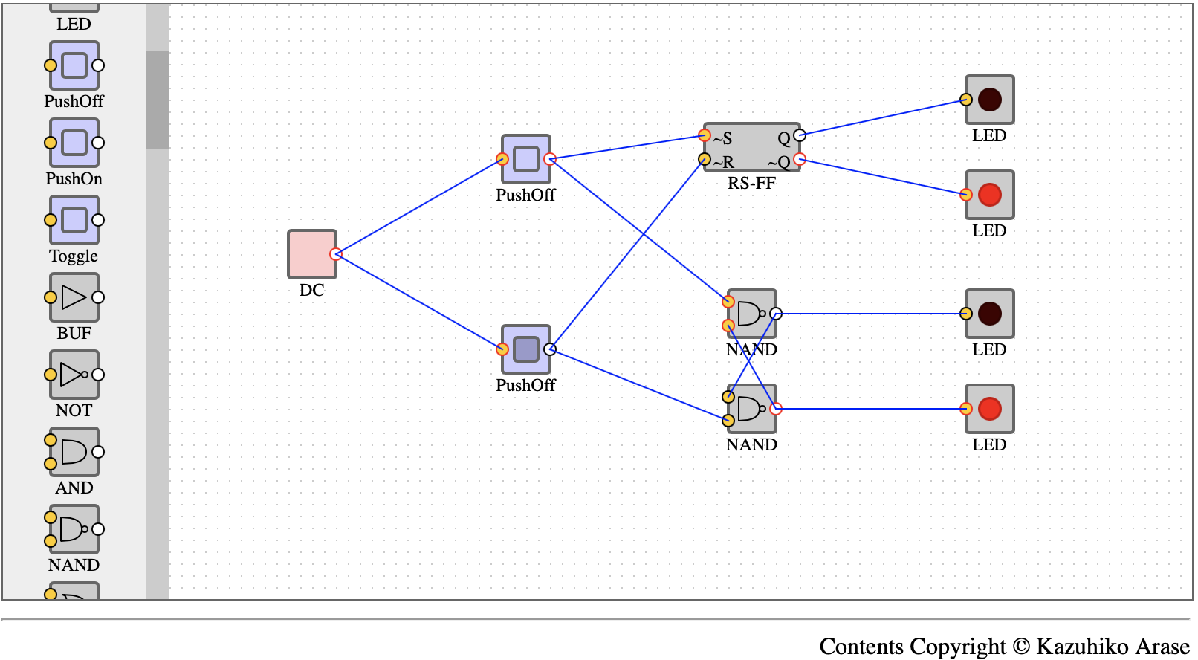
フリップフロップ
非同期式RSフリップフロップ（教科書 図8.14）
スイッチを押した方の
LEDが点灯し続ける

Slide 28
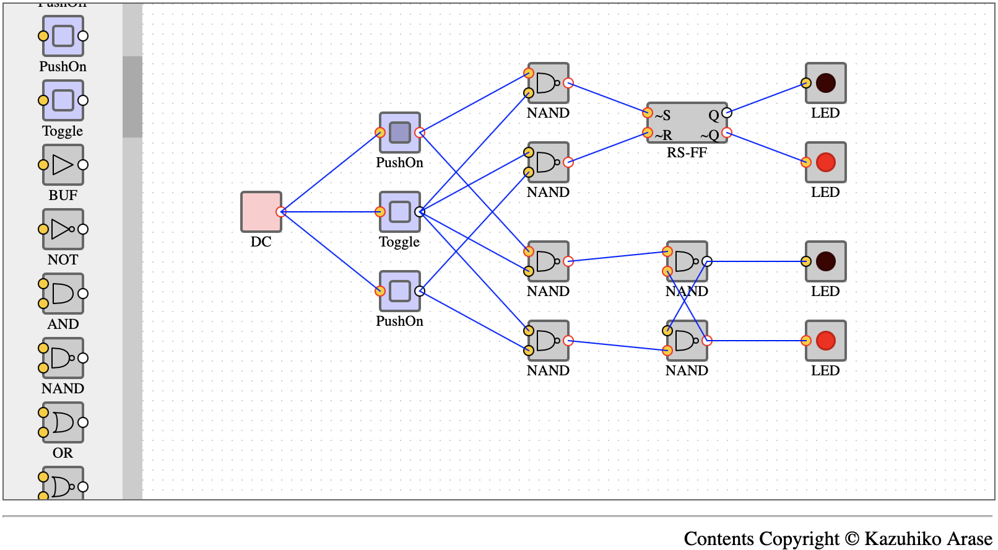
フリップフロップ
同期式RSフリップフロップ（教科書 図8.15）
ToggleスイッチがOffの場合
PushOnスイッチを押しても変化はない

Slide 29
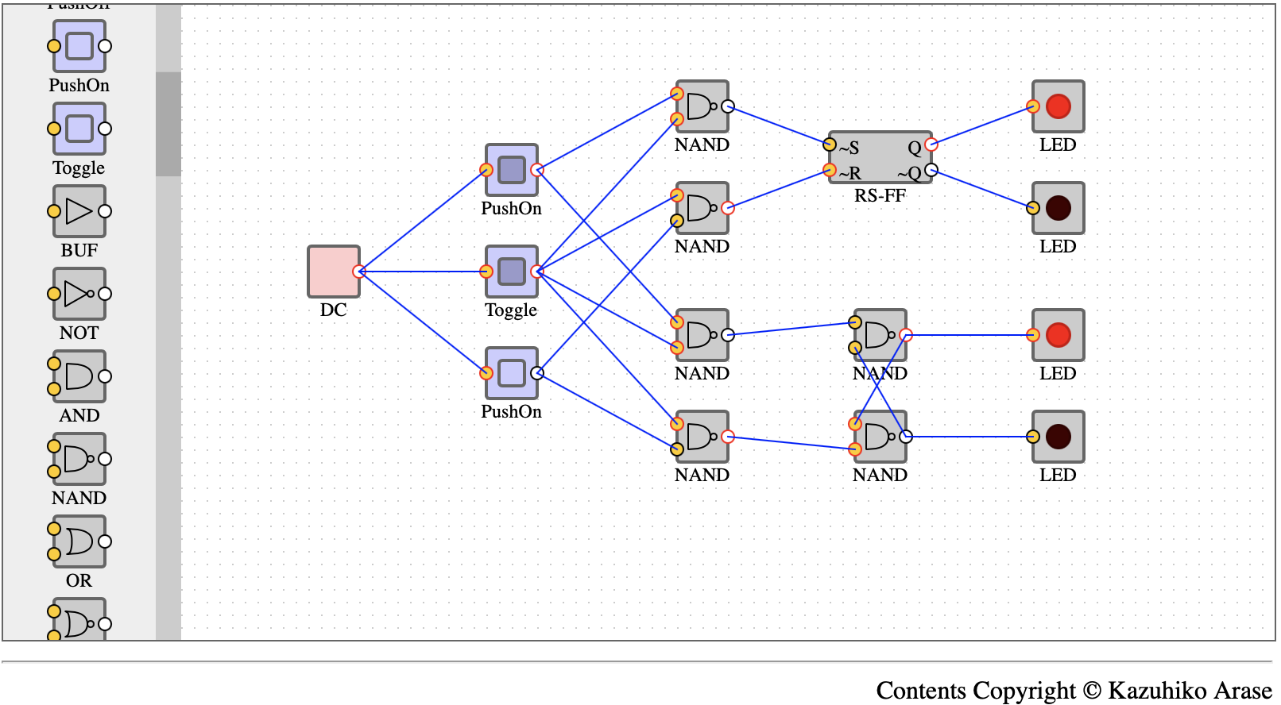
フリップフロップ
同期式RSフリップフロップ（教科書 図8.15）
ToggleスイッチがOnの場合
PushOnスイッチを押した方のLEDが点灯する

Slide 30
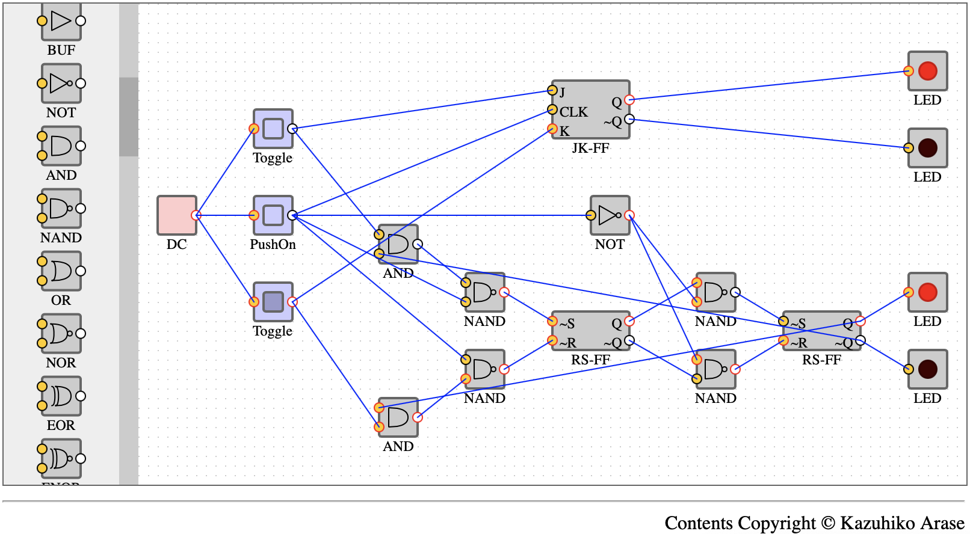
フリップフロップ
JKフリップフロップ（教科書 章末問題[8.4], p.280）
J,Kの入力パターンを指定する

Slide 31
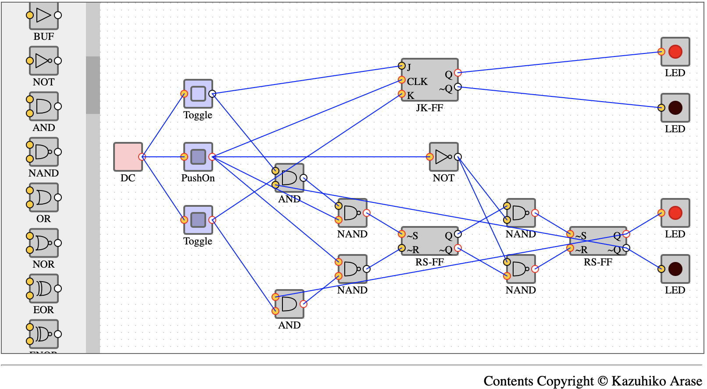
フリップフロップ
JKフリップフロップ（教科書 章末問題[8.4], p.280）
１クロック（クリック）で状態が変化する

